Slide 1

51 Microcontroller Development
51单片机开发
快速入门教程
Quick Start
Tutorial
第1章 开发平台和工具

Slide 2

Single Chip Microcomputer
“
单片机
将CPU、存储器、定时器和计数器等外设都集成在单一块电路芯片上的微型计算机。
与应用在个人计算机中的CPU相比，单片机更强调集成化与低成本。
单片机相对独立，只需要外接晶振和电源即可在软件控制下工作。一些新型号的单片机带有内置晶振，只需要接上电源便可以工作。
Single Chip
Microcomputer
1.1

Slide 3
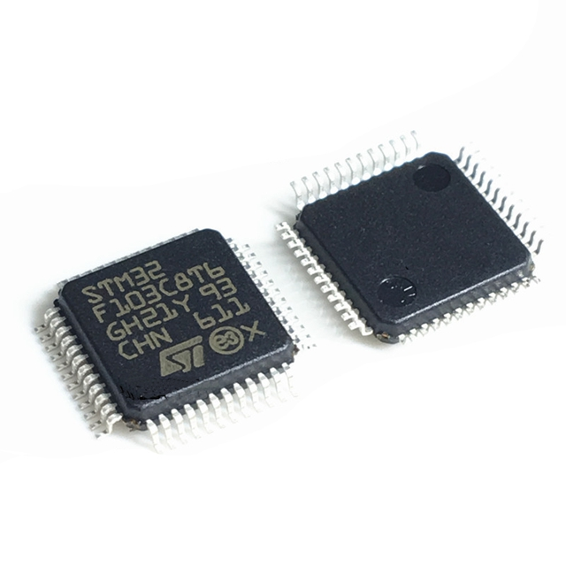
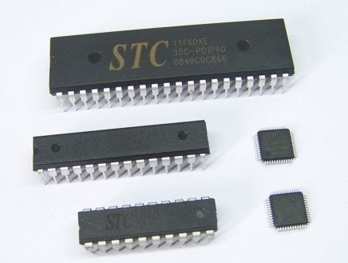
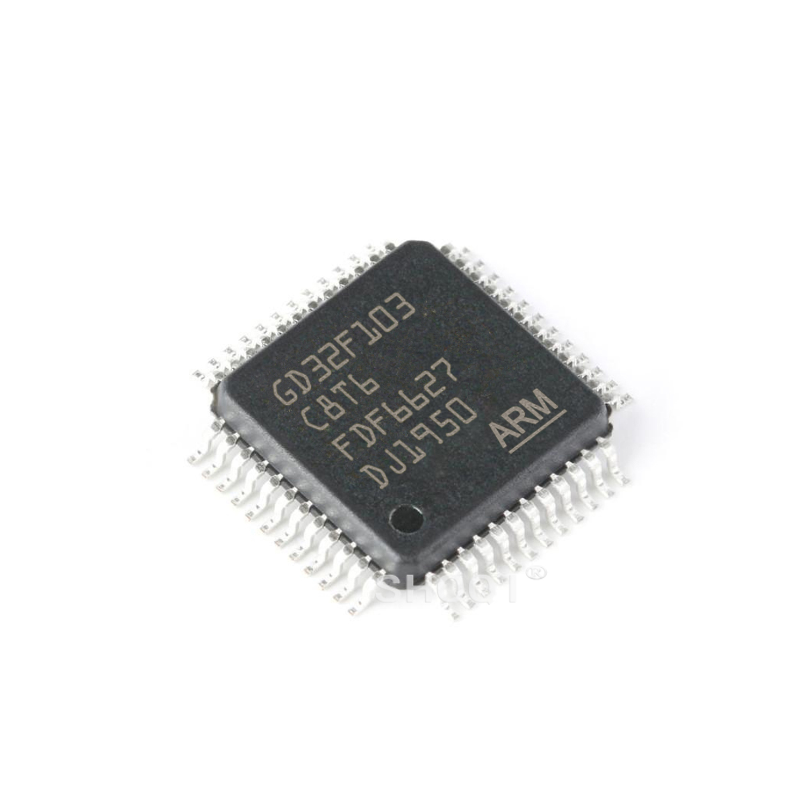
Common MCUs
根据一次操作能够处理的数据宽度，单片机可以分为4位、8位、16位和32位单片机。一般而言，位数越高的单片机性能越强，片内资源更丰富，能够胜任更多的工作。
常见单片机
#8位
#32位
STC89C52
STM8
GD32
STM32

Slide 4





Application
单片机应用领域
#家电
#医疗
#工业

Slide 5
Classification
51单片机分类
不同存储器配置的51单片机
内部存储器配置 | 常见型号
无ROM型 | 8031、80C31、8032、80C32等
带MaskROM型 | 8051、80C51、8052、80C52等
带EPROM型 | 8751、87C51、8752等
带EEPROM型 | 8951、89C52、8952、89C52等
不同规格的51单片机
内部存储器 容量大小 | 随机数据存储器 容量大小 | 定时器/计数器个数 | 常见型号
4KB | 128B | 2 | 80C51、89C51等
8KB | 256B | 3 | 80C52、89C52等

Slide 6
Classification
51单片机分类
51单片机芯片生产厂商及部分产品
公司 | 产品
飞利浦 | P80C52、P87C54、P87C58、P87C524等
西门子 | C501-1E、C501-1R、C504-2R、C513A-H等
STC | STC89C51、STC89C51RC、STC89C52RC、STC89C58RC等
Atmel | AT89C51、AT89C52、AT89S51、AT89S52等
尽管衍生产品种类繁多，但它们都基于8051或8052内核改进而来，
均可称为“51单片机”，万变不离其宗。
只要学会一种51单片机的操作方法，即可触类旁通。

Slide 7
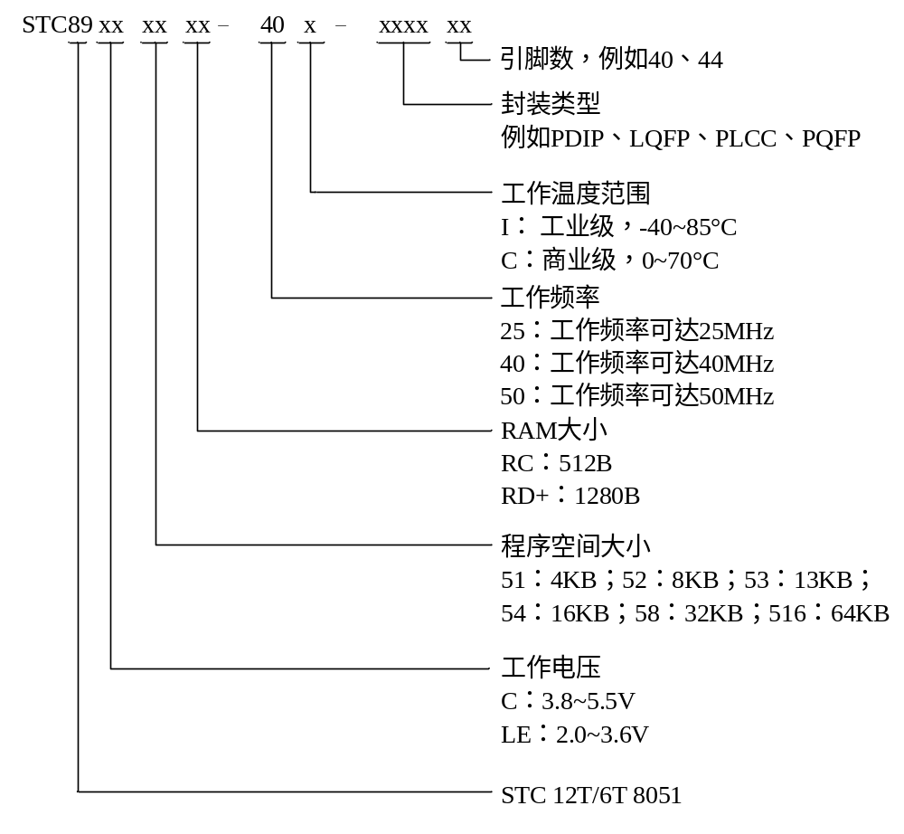
STC Naming Rules
STC命名规则
STC89C52RC-40I-LQFP44

Slide 8
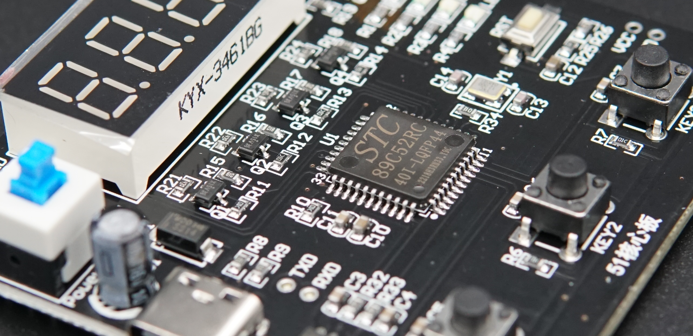
“
STC89C52RC
介绍
1.2

Slide 9
Introduction
STC89C52介绍
工作电压3.8V~5.5V
具有8KB大小的Flash存储器，512B SRAM
3个定时器、1个UART串口、8个中断源
最多支持39个I/O引脚
内置4KB EEPROM
内置看门狗功能

Slide 10
Framework
功能框架
单片机
电源
程序
电平状态
（高电平或低电平）
输入
输出

Slide 11
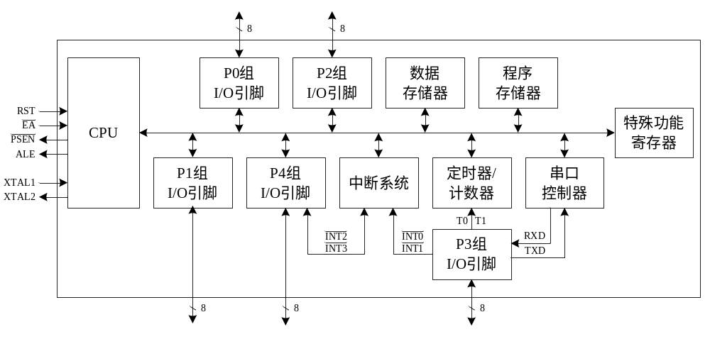
Framework
功能框架

Slide 12
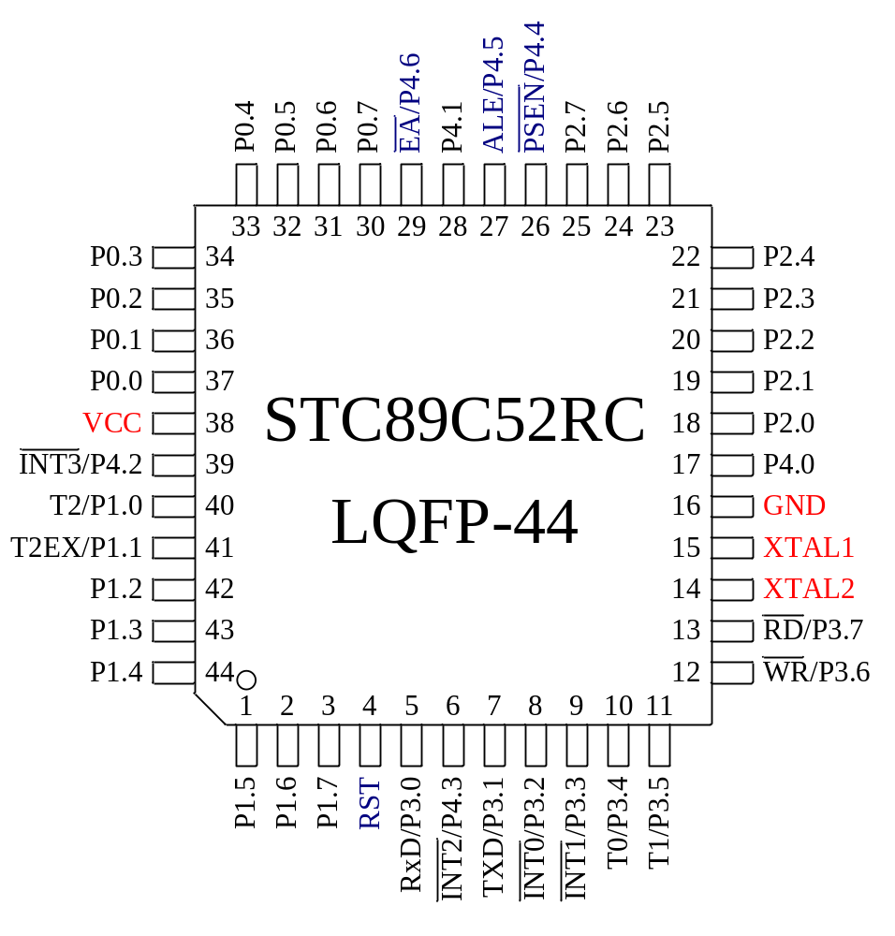
Pin Function
引脚功能
1.电源和时钟引脚
VCC：通常需要接入5V电源
GND：接地
XTAL1/XTAL2：内部时钟电路反相放大器的输入端和输出端，接入晶振和微调电阻形成自激震荡器，或仅在XTAL1引脚接入时钟信号。
*2.硬件控制引脚
RST：复位引脚，当输入的高电平信号持续2个机器周期以上时，单片机进行复位初始化操作。
EA：内外程序存储器选择引脚。
PSEN：外部程序存储器使能信号输出引脚。
ALE：地址锁存允许信号输出引脚。

Slide 13
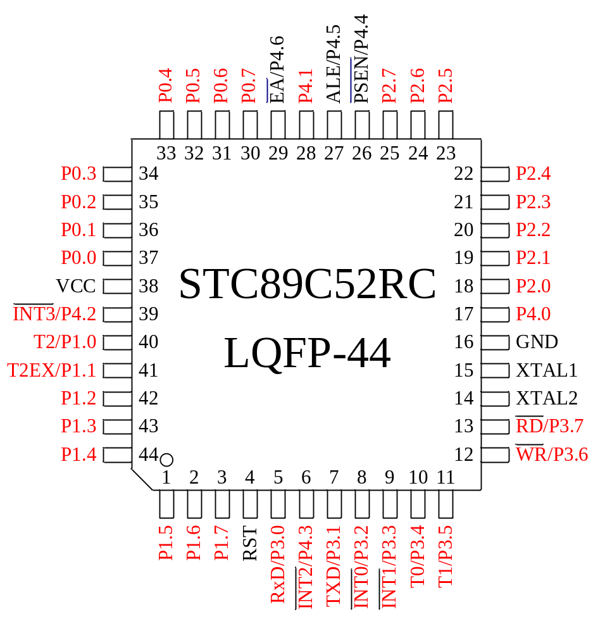
Pin Function
引脚功能
3.通用输入输出(I/O)引脚
输入输出引脚又称I/O引脚（Input/Output），在51核心板上的STC89C52RC芯片具有P0~P4共4组I/O引脚。除P4组仅有P4.0~4.6共7个引脚外，P0~P3组均有8个引脚。
组别 | 名称 | 序号 | 复用功能 | 复用功能说明
P1 | P1.0 | 40 | T2 | 定时器2外部输入引脚
 | P1.1 | 41 | T2EX | 定时器2捕捉/重装方式控制
P3 | P3.0 | 5 | RXD | 串口数据接收引脚
 | P3.1 | 7 | TXD | 串口数据发送引脚
 | P3.2 | 8 | INT0 | 外部中断0触发引脚
 | P3.3 | 9 | INT1 | 外部中断1触发引脚
 | P3.4 | 10 | T0 | 定时器0外部输入引脚
 | P3.5 | 11 | T1 | 定时器1外部输入引脚
 | P3.6 | 12 | WR | 外部存储器写脉冲
 | P3.7 | 13 | RD | 外部存储器读脉冲
P4 | P4.2 | 39 | INT3 | 外部中断3触发引脚
 | P4.3 | 6 | INT2 | 外部中断2触发引脚
 | P4.4 | 26 | PSEN | 外部程序存储器 使能信号输出引脚
 | P4.5 | 27 | ALE | 地址锁存允许信号输出引脚
 | P4.6 | 29 | EA | 内外程序存储器选择引脚

Slide 14
Storage structure
存储结构
STC89C52RC芯片内部有2种类型的存储器，根据存储速度及其特性，它们具有不同的用途。
名称 | 速度 | 特性 | 用途举例
Flash（快擦除读写存储器） | 较慢 | 断电后数据不丢失，成本较低，容量大 | 存储用户程序、只读数据
SRAM（静态随机存储器） | 快 | 断电后数据丢失，成本较高，容量小 | 存储随机数据
1.Flash存储器
STC89C52RC芯片内部集成了Flash存储器，其用户程序区容量为8KB（1KB=1024B），在51单片机内用作ROM（Read Only Memory，只读存储器）。在单片机正常运行程序的过程中，一般情况下只能从中读取数据而不能写入，只有在单片机下载程序的过程中，Flash存储器中的内容会被擦除并写入新数据。
2.SRAM存储器
STC89C52RC芯片内部集成了512B内部SRAM，在51单片机内用作RAM（Random Access Memory，随机存储器）。其中随机指的是读写方法，ROM可以随机读取但只能顺序写入，而RAM可随机读写，不需要按照顺序进行写操作，用于存取单片机程序运行过程中产生的随机数据。

Slide 15
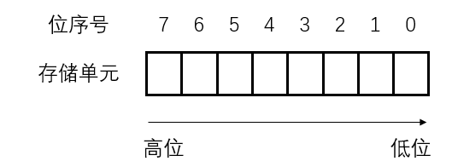
Storage structure
存储结构
单片机的程序和数据等信息都是以二进制的方式存储在存储器中
最小的信息单位是bit，即1个二进制位
存储器被划分成若干个存储单元，每个存储单元能够存储8位二进制数（8bit），即1B
其次，在存储单元的内部，最左侧为第7位（bit[7]），也称最高位；最右侧为第0位（bit[0]），也称最低位

Slide 16
Storage unit
存储单元
存储单元9
存储单元8
存储单元7
存储单元6
存储单元5
存储单元4
存储单元3
存储单元2
存储单元1
存储单元0

Slide 17
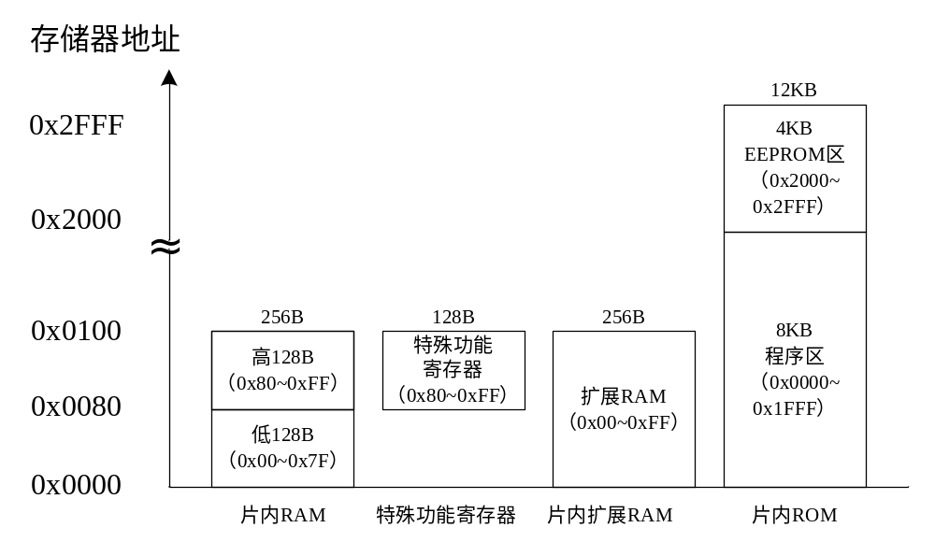
Storage structure
存储结构

Slide 18
SFRs
特殊功能寄存器SFR
SFR是单片机内部的控制台，大部分内部资源及功能都由SFR控制。SFR寄存器的作用可以理解为控制信号
例如，里面的某一位可以理解为对应内部电路中的某一个电子开关，值为1时开关就打开，为0时关闭。
SFR寄存器的值一旦改变，开关状态立刻随之改变。
如果开关的状态发生了变化，SFR寄存器里面的值也会发生变化。
名称 | 描述 | 地址 | 位和名称
 |  |  | 7 | 6 | 5 | 4 | 3 | 2 | 1 | 0
SCON | 串口控制寄存器 | 0x98 | SM0 | SM1 | SM2 | REN | TB8 | TR8 | TI | RI
PCON | 电源管理寄存器 | 0x87 | SMOD | SMOD0 | - | POF | GF1 | GF0 | PD | IDL
需要注意的是，只有地址为8倍数（例如0x88和0xD0）的SFR才可以进行位寻址。

Slide 19
“
51核心板
最小系统电路介绍
与本书配套的51 核心板是专门为单片机初学者量身定制的一款学习板。
1.3

Slide 20
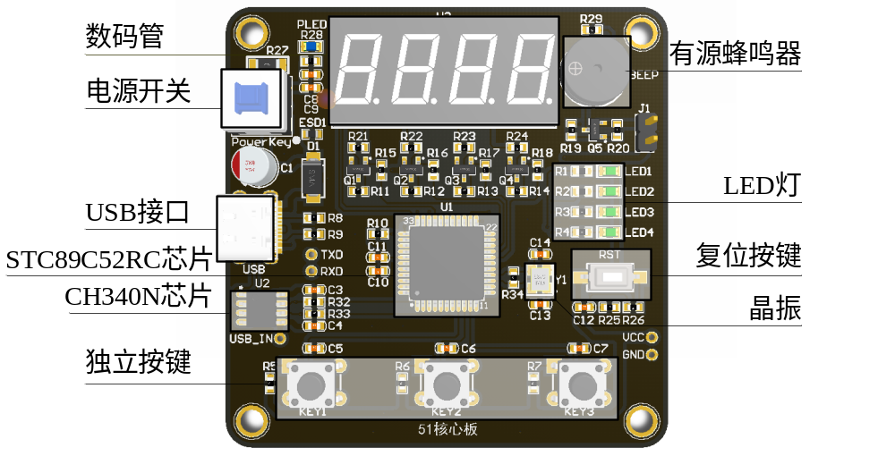
51 Coreboard
51核心板

Slide 21
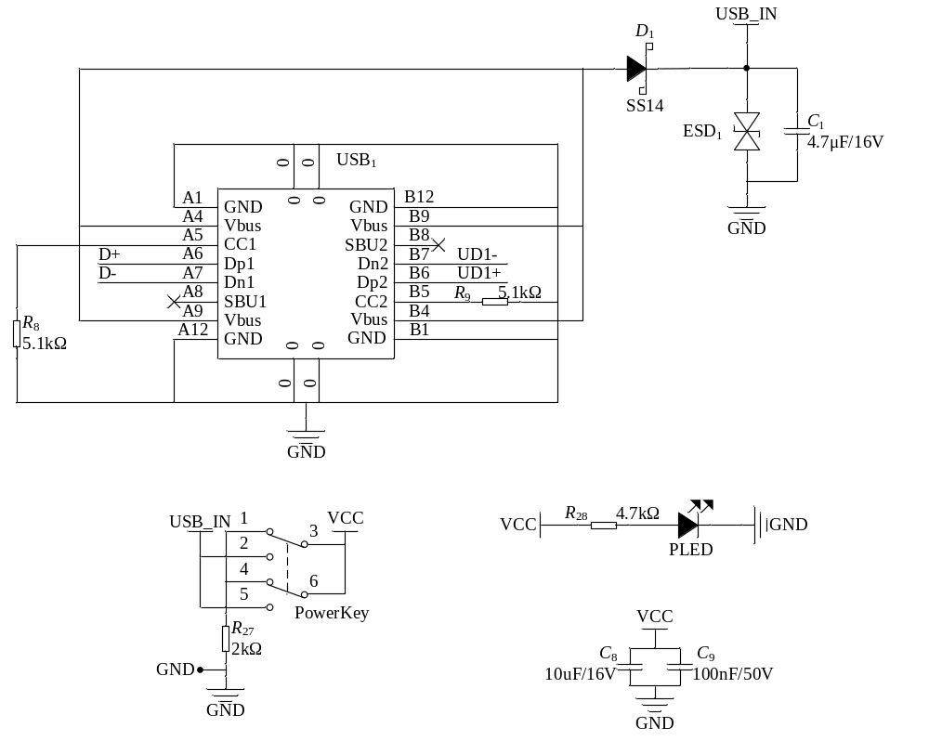
POWER
51核心板电源电路
USB1为Type-C接口座，通过Vbus引脚引出5V电源至USB_IN网络。
SS14为肖特基二极管，用于反极性保护。
ESD1为瞬态抑制二极管，防止静电对元器件造成损害。
PowerKey为自锁式双刀双掷电源开关，两路开关并联能为后级电路提供更大的电流。
PLED为电源指示灯。
电容C1与C8用于稳定电压。
容值较小的C9为滤波电容，用于滤除高频信号干扰。

Slide 22
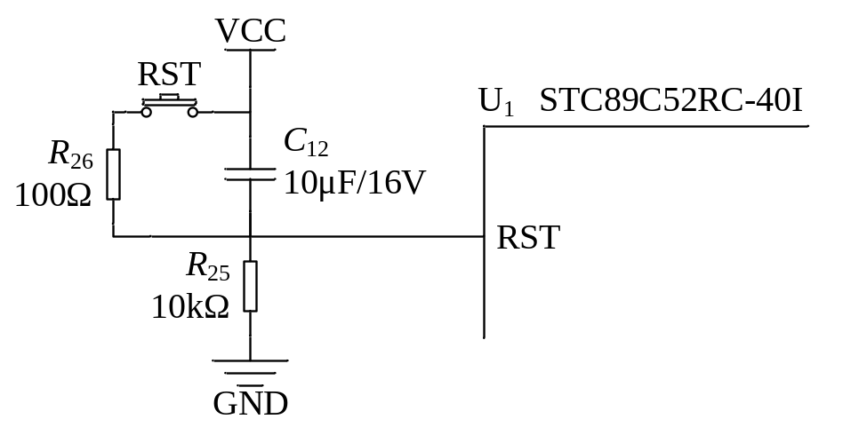
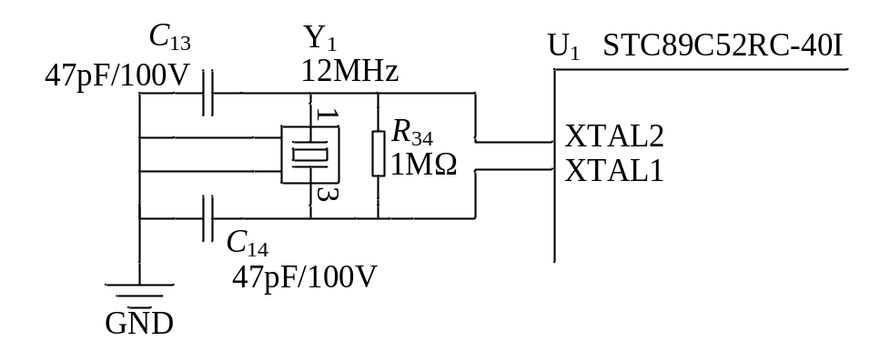
Clock and RST
时钟电路&复位电路
经典的51单片机系统中常用的晶振频率有12MHz、11.0592MHz以及6MHz等。电容C13和C14有助于晶振起振并且稳定震荡频率，R34用于使晶振工作更加稳定。
51核心板上电瞬间，电容C12充电，此时C12可以看作一根导线，上下两端都为5V，此时RST引脚为高电平状态。随着充电电流逐渐减小，并且在下拉电阻R25的作用下，RST引脚的电平状态由高电平变为低电平，此时单片机结束复位状态，开始运行程序。

Slide 23
“
搭建
开发环境
搭建开发环境是入门单片机开发最重要的一步，也是接下来进行单片机开发学习的基础。
本书的所有例程均基于Keil C51 Vision 9.52 软件，建议读者选择相同版本的开发环境进行操作。
1.4

